Slide 1
DHCP란?
2021-06-23

Slide 2
정의
DHCP는 한 서브넷 안의 단말들의 IP를 관리해주는 프로토콜이다.
여러 개의 단말들이 동시에 한 네트워크를 사용한다면 IP 충돌이 발생할 수 있는데, 이를 관리하기 위해 할당 및 관리한다.

Slide 3
과정
1)DISCOVER : 단말이 IP할당을 요청한다.
2)OFFER : DHCP서버가 단말에게 사용 가능한 IP를 보내준다.
3)REQUEST : 단말이 요구하는 IP를 DHCP 서버로 보내준다.
4)(REQUEST) RESPONSE : IP할당 성공 여부, 임대시간 등 정보를 보내준다.
IP를 받고 임대시간(보통 2h)동안 단발기는 인터넷을 사용할 수 있다.
임대시간 내에 갱신(REQUEST와 동일)하면 계속 사용 가능하고
임대시간 동안 응답이 없으면 서버 내에서 IP를 반환 처리한다.

Slide 4
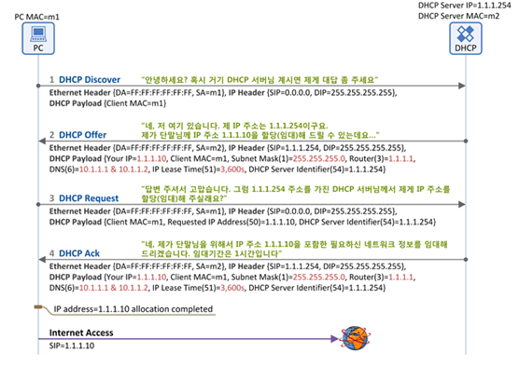

Slide 5
출처
https://jwprogramming.tistory.com/35
DHCP의 정의, 과정, 4슬라이드의 이미지
https://nirsa.tistory.com/133
DHCP의 전반적 과정, IP임대와 반환

